Slide 1





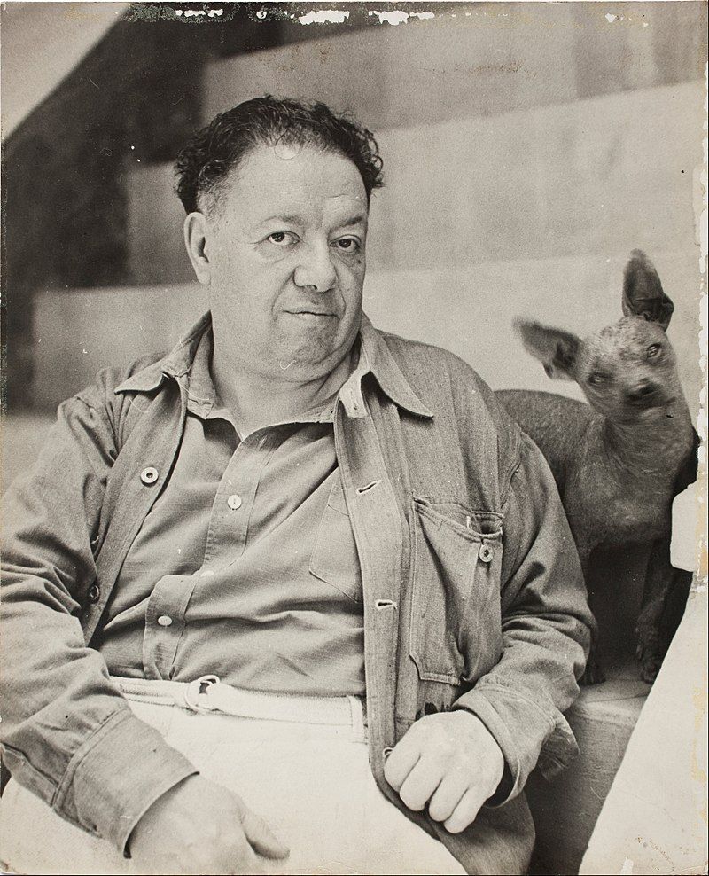
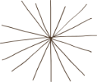


La influencia
del artista-sapo en el arte del muralismo bielorruso
Autora: Angelina Bogadevich

Slide 2
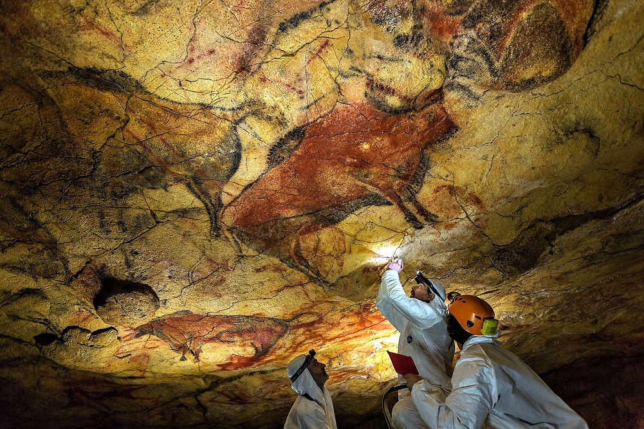
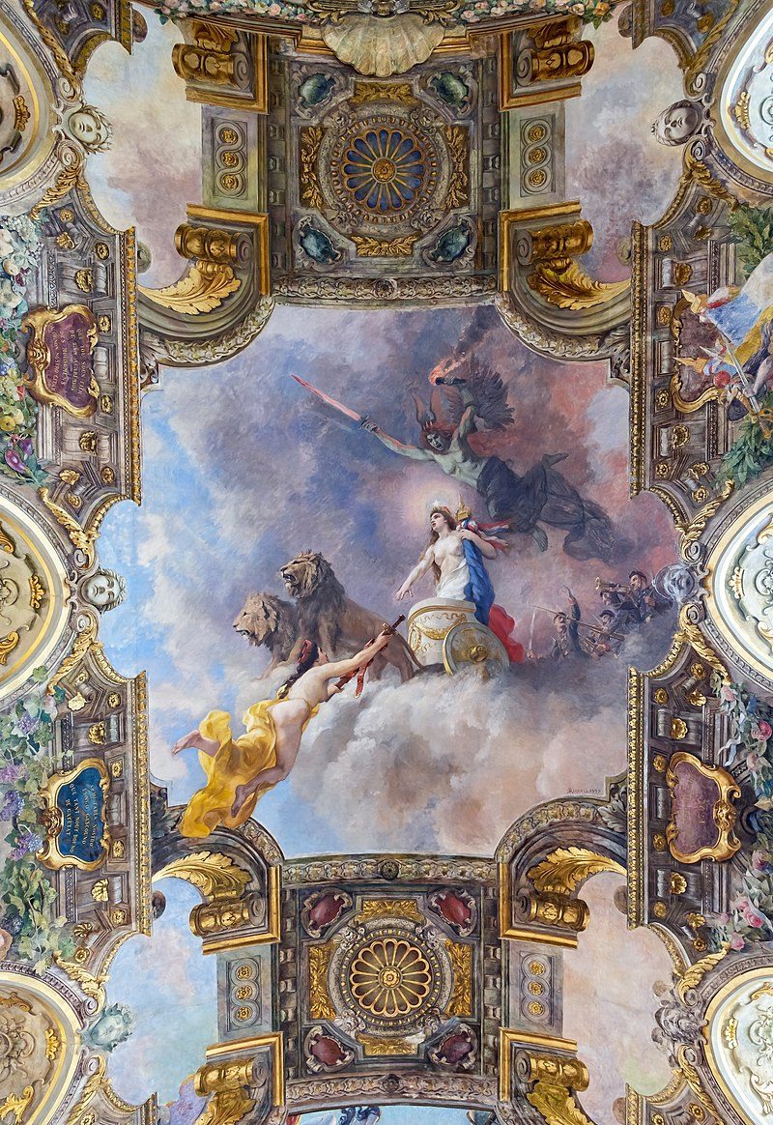

Slide 3
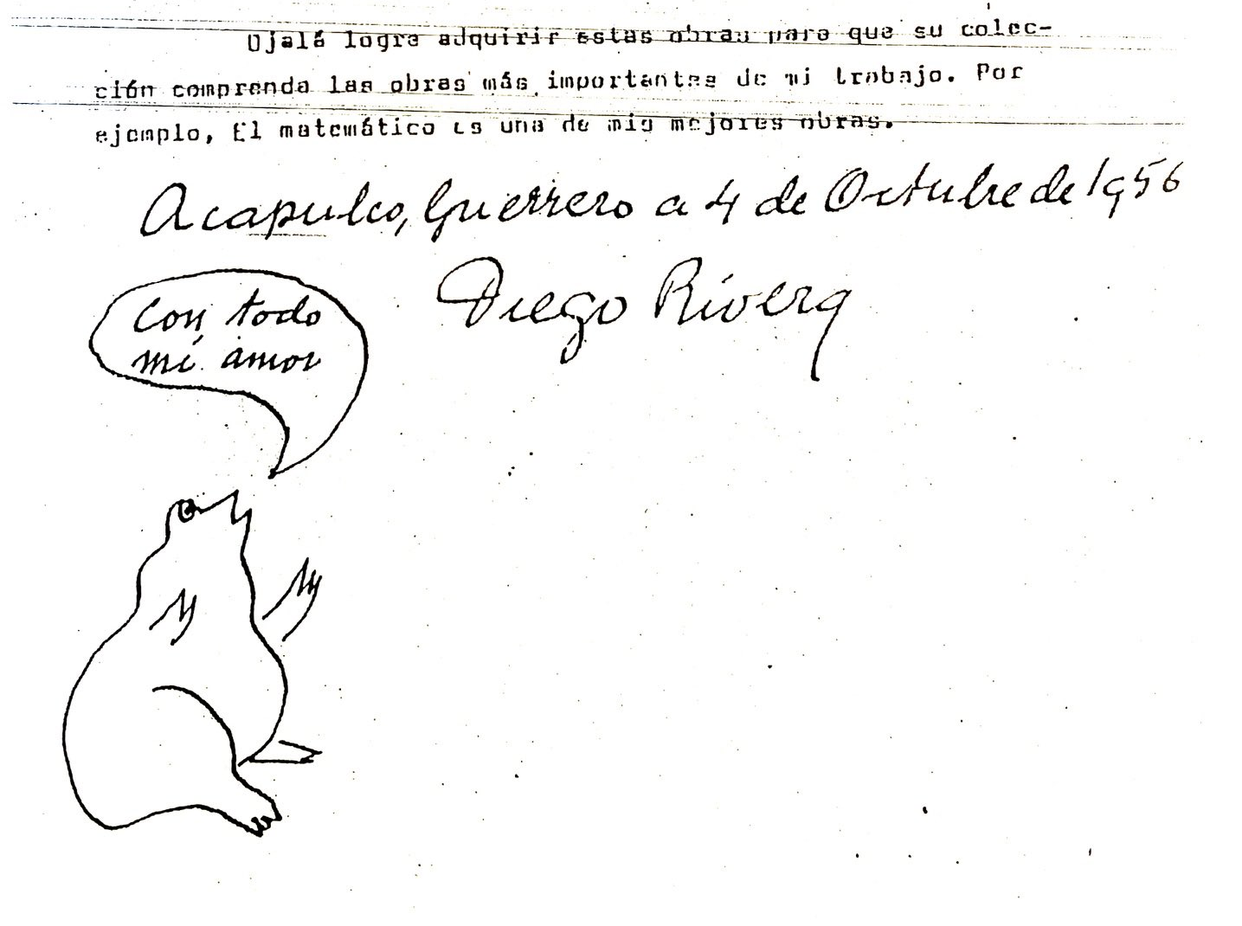
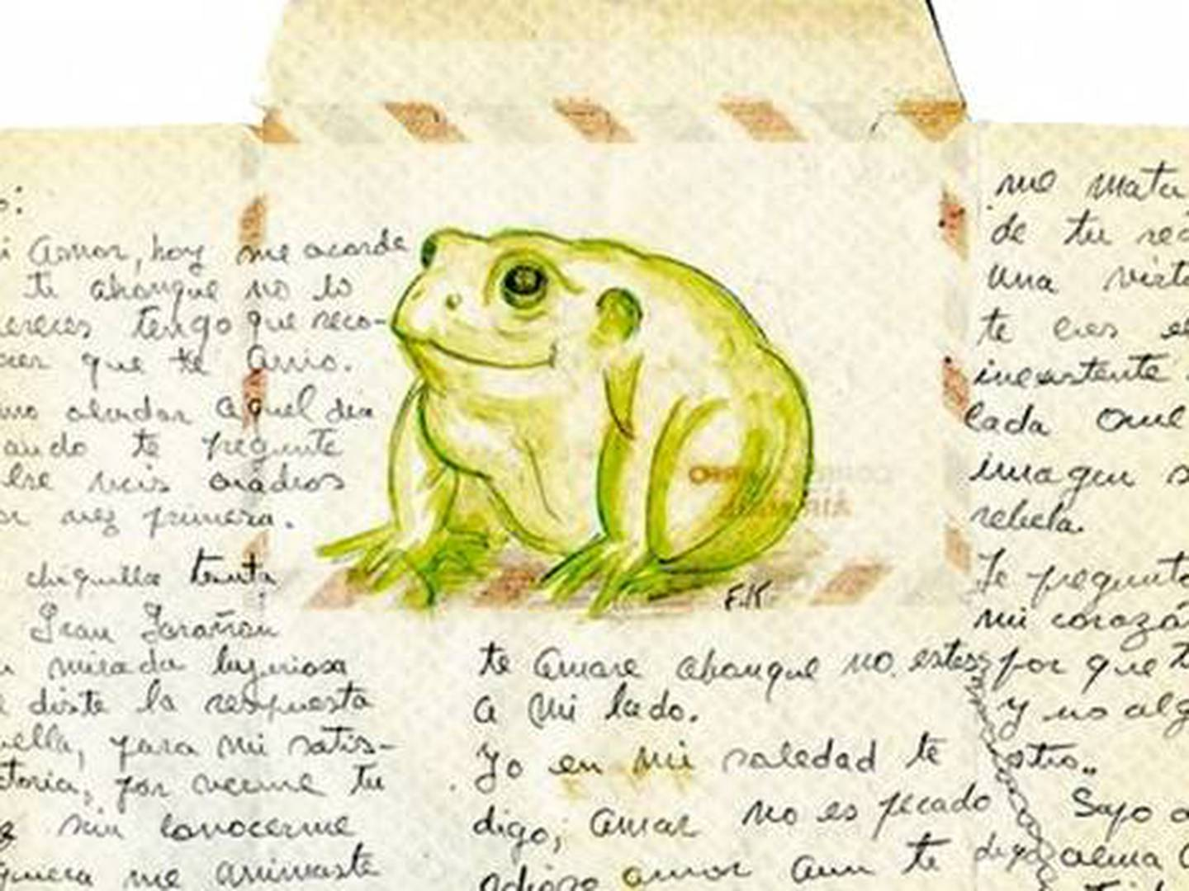
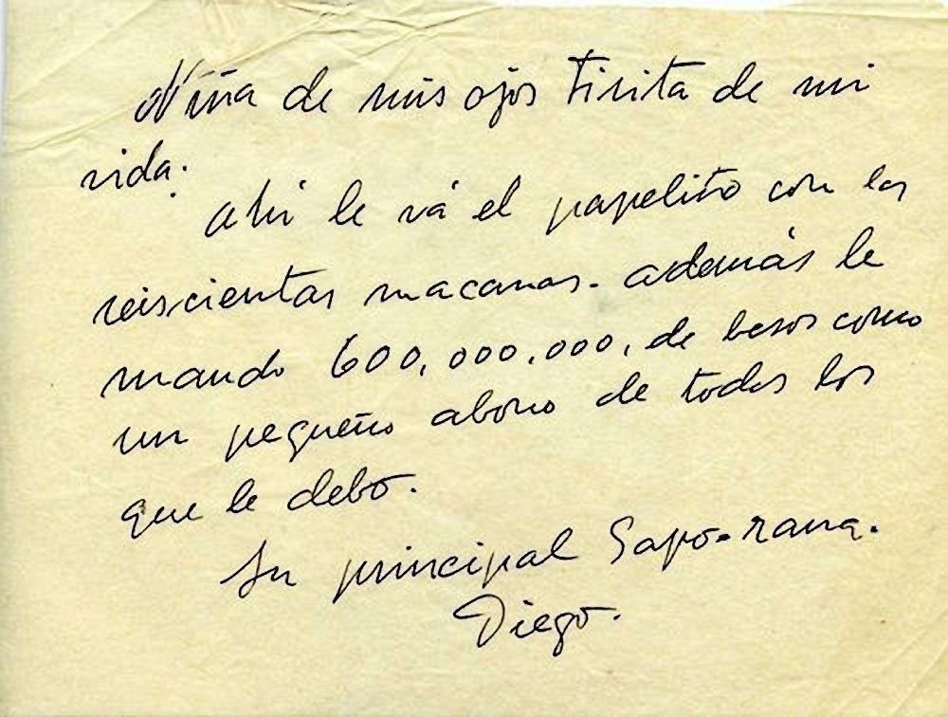
"Artista-Sapo-rana"

Slide 4
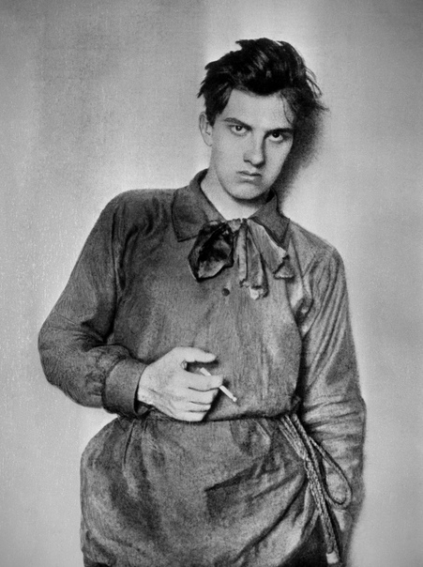
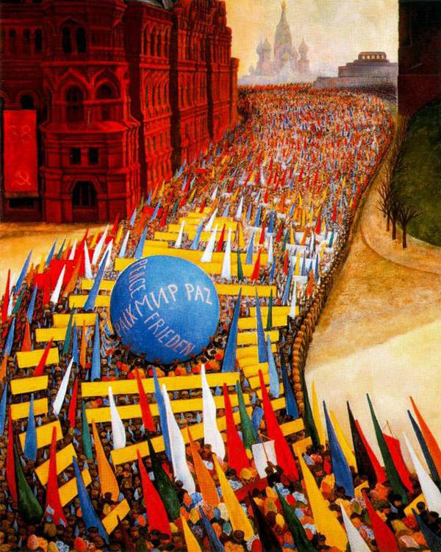
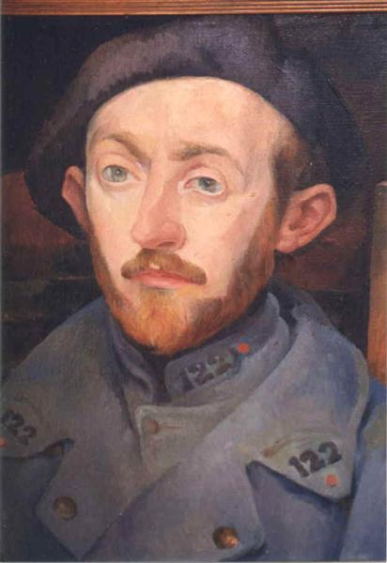
Los vínculos con la URSS

Slide 5
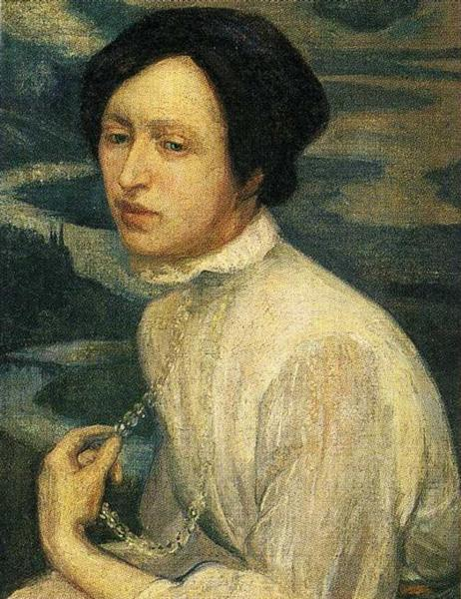
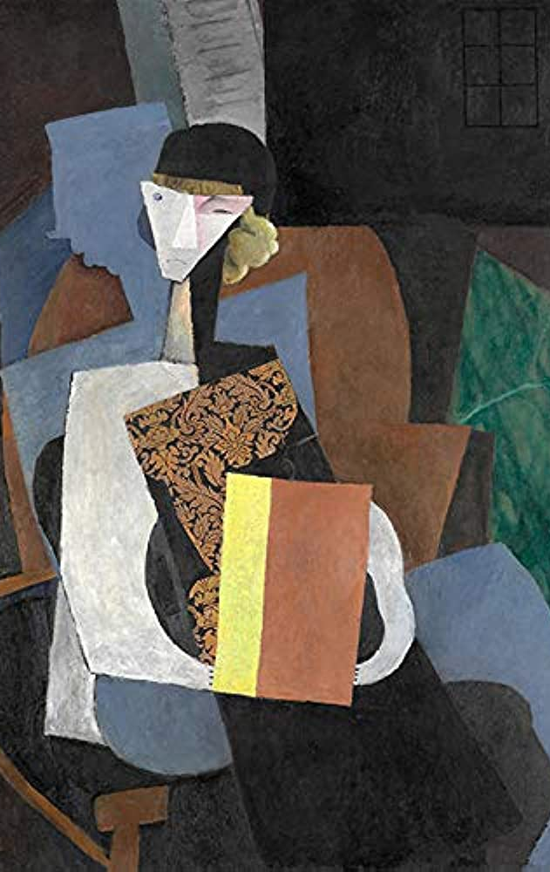
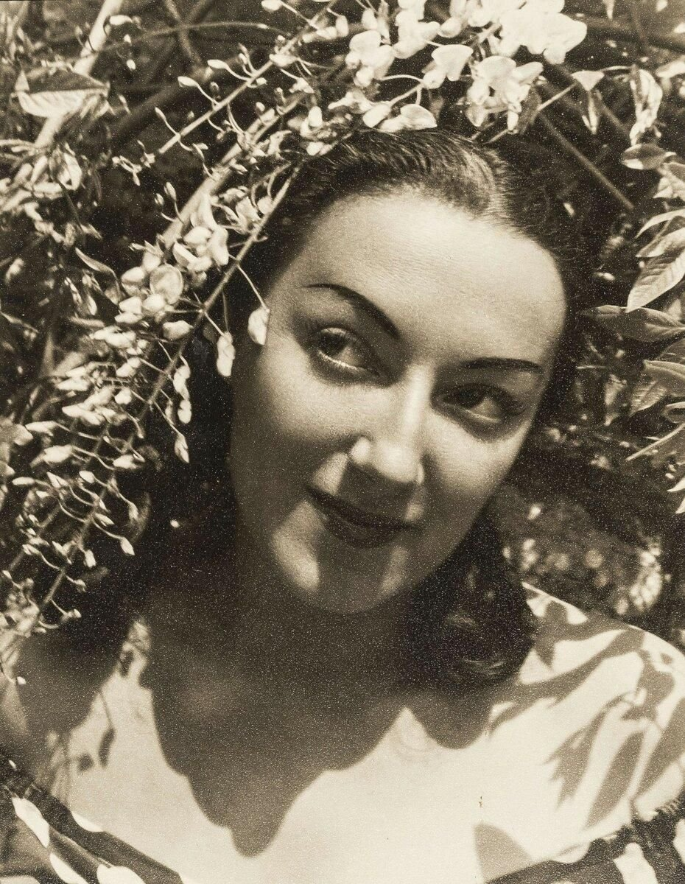
Las mujeres rusas

Slide 6
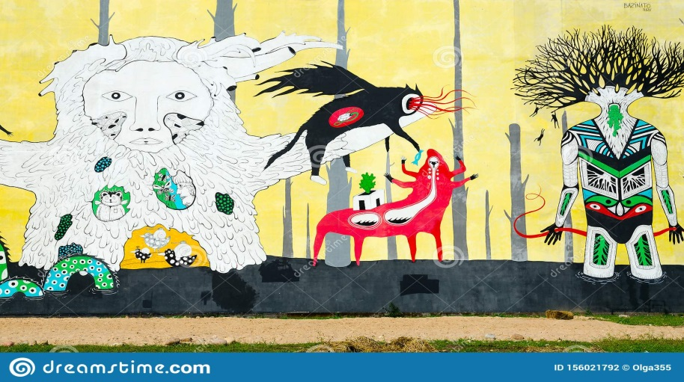
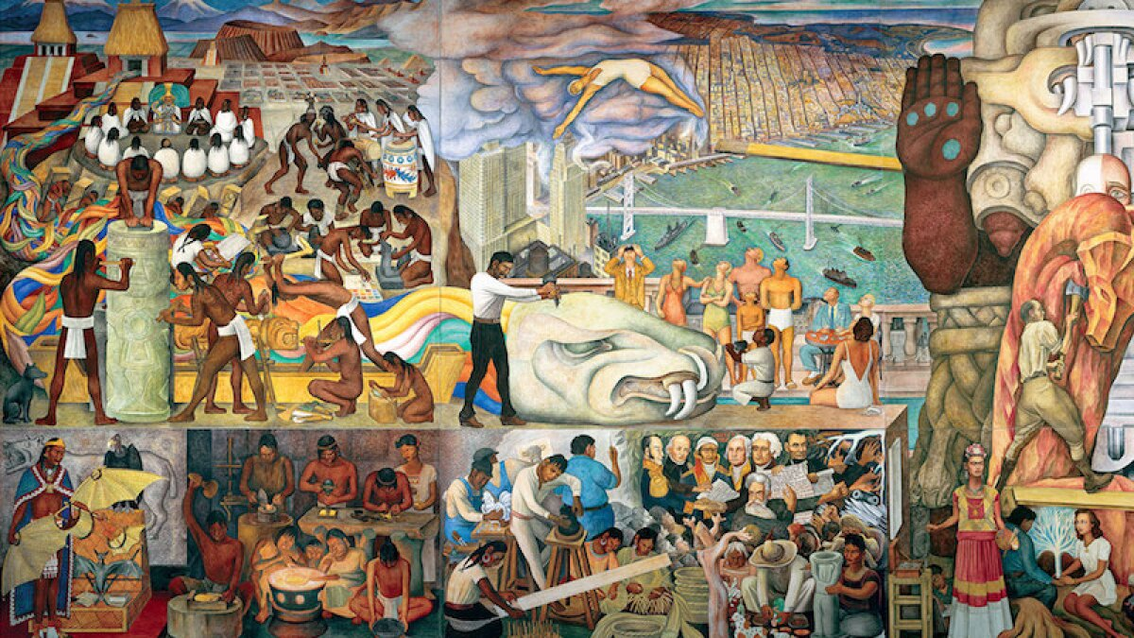
El objetivo de la investigación es identificar la influencia de las ideas de Diego Rivera en el muralismo bielorruso contemporáneo.

Slide 7
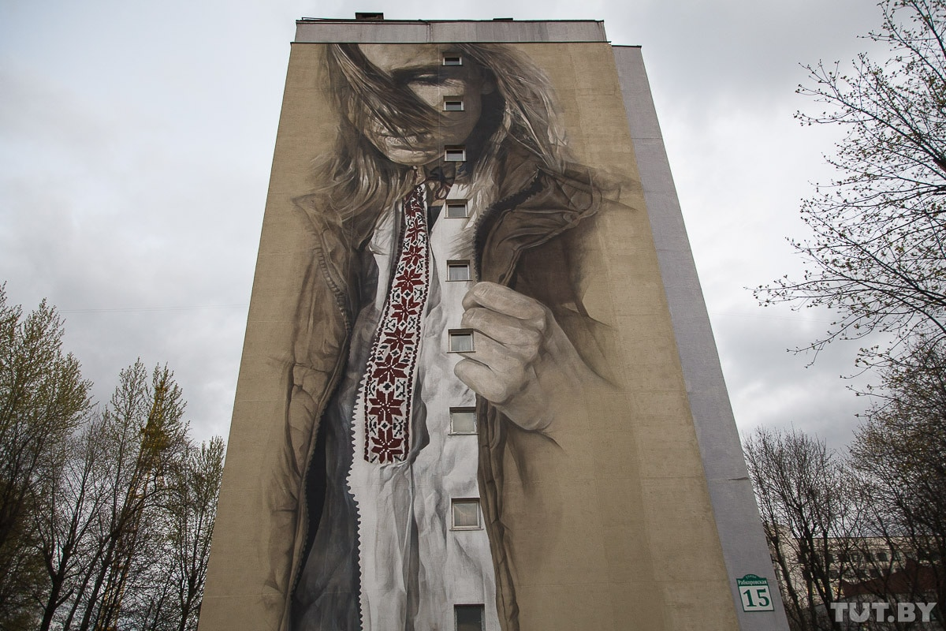
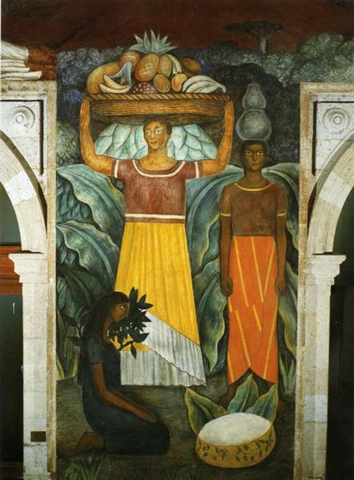
1) Símbolos patrios reflejados a través de los trajes típicos de las mujeres
" Señorita en Bordado "
" Mujeres Tehuanas "

Slide 8
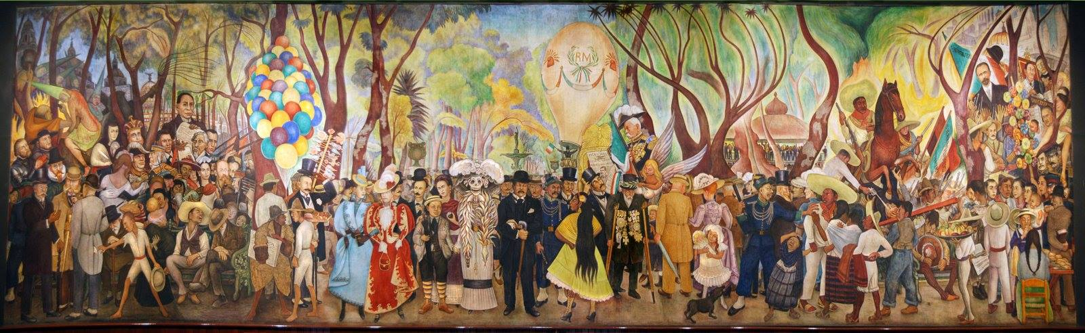
2) Perpetuación de hechos y personalidades históricos
"Sueño de una Tarde Dominical en la Alameda Central"

Slide 9
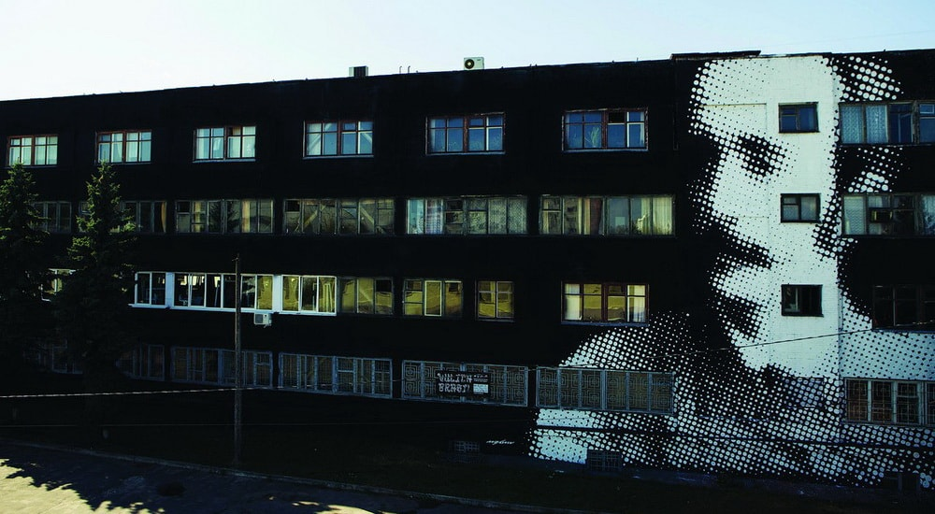
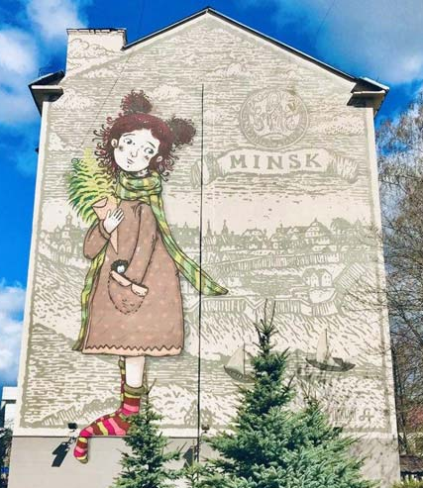
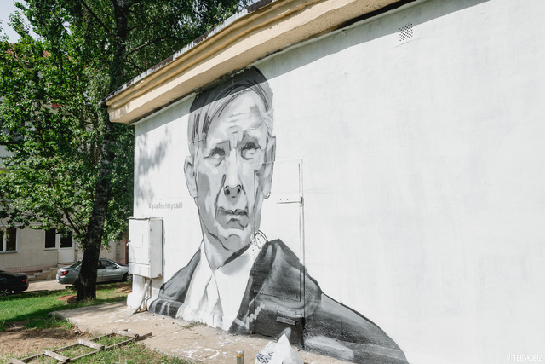
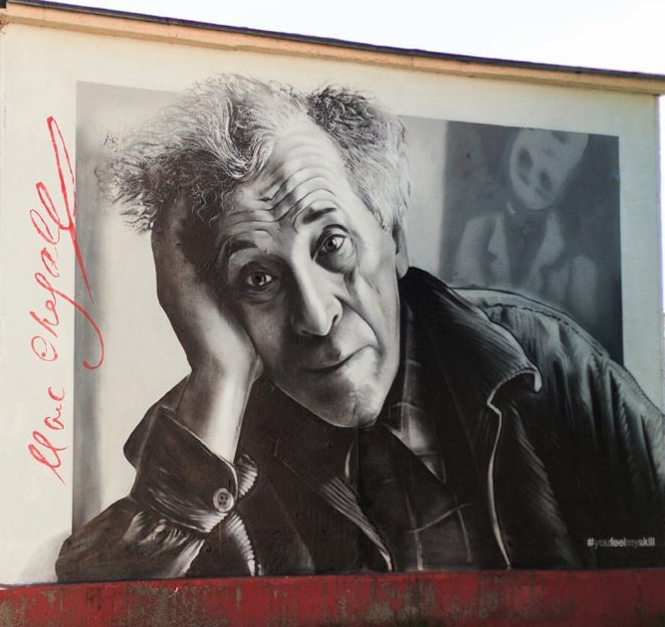
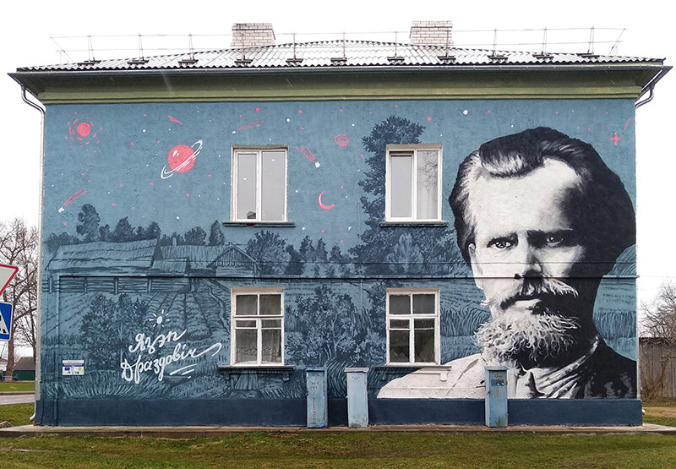
2) Perpetuación de hechos y personalidades históricos

Slide 10
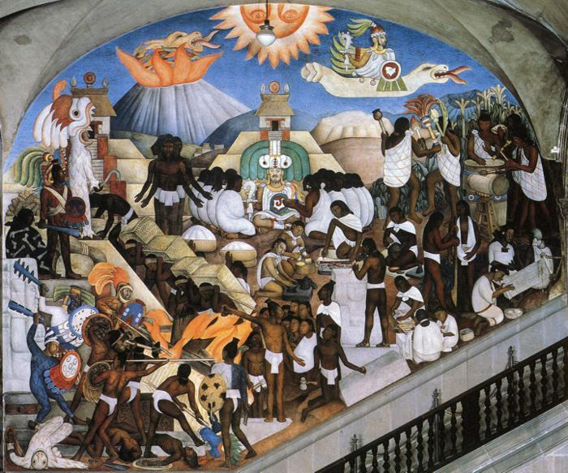
3.1) Culto a los dioses y al sol
" Yarila "
"El Indio Mundo Antiguo"

Slide 11
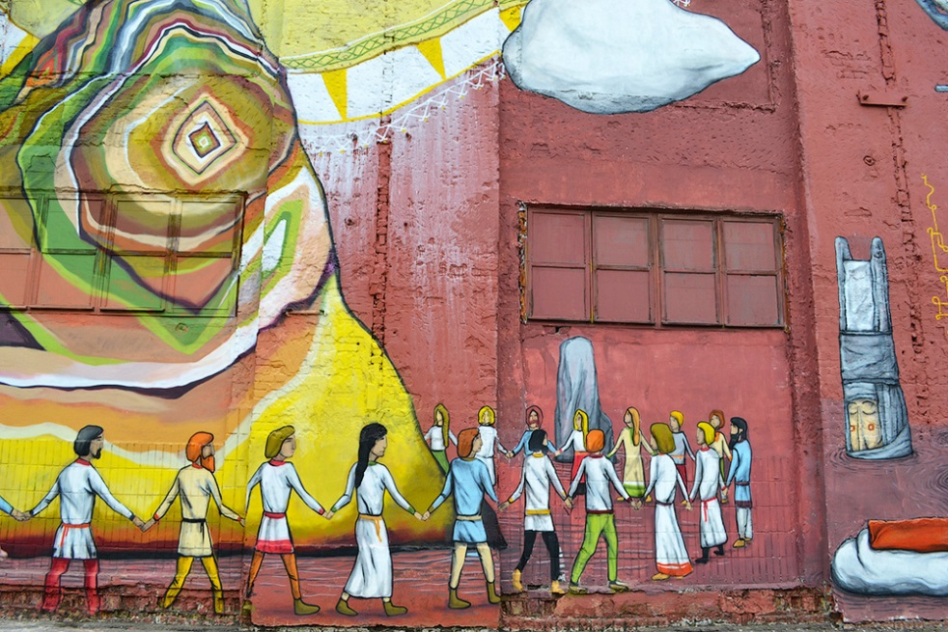
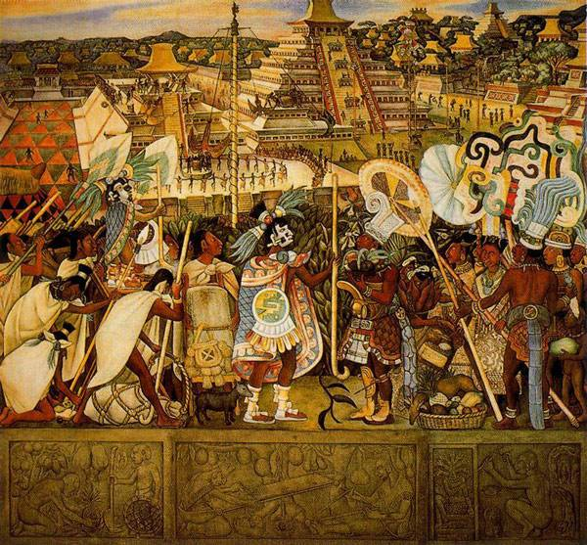
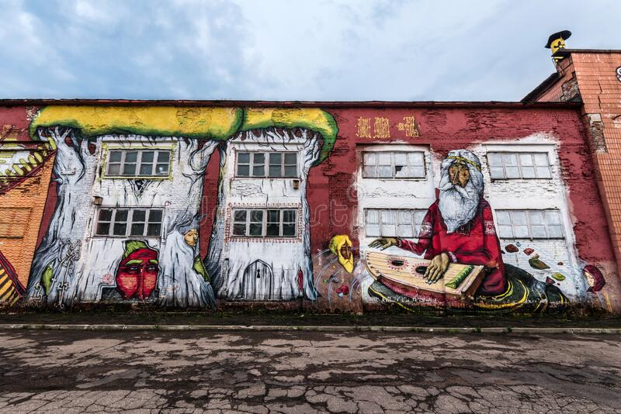
3.2) La importancia de los ritos paganos
"Tocador de Gusli"
"La Civilización Totonaca"

Slide 12
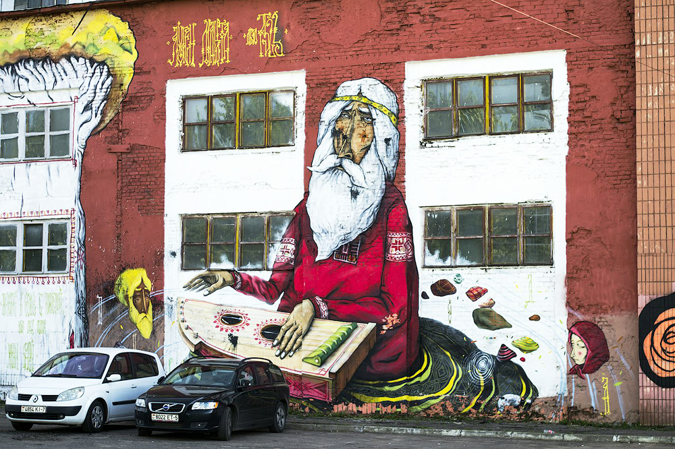
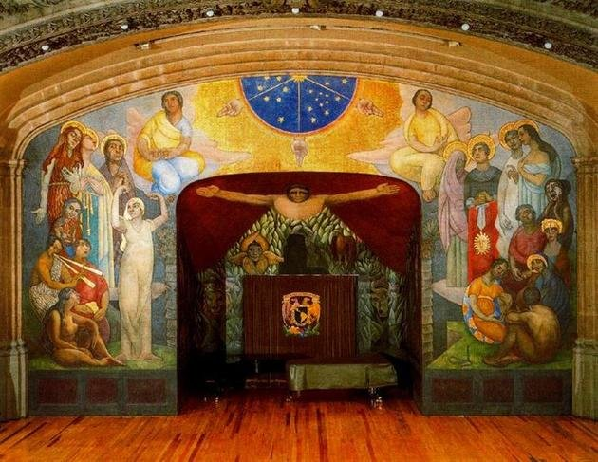
4) Imagen del creador del mundo
“Tocador de Gusli"
"La creación"

Slide 13
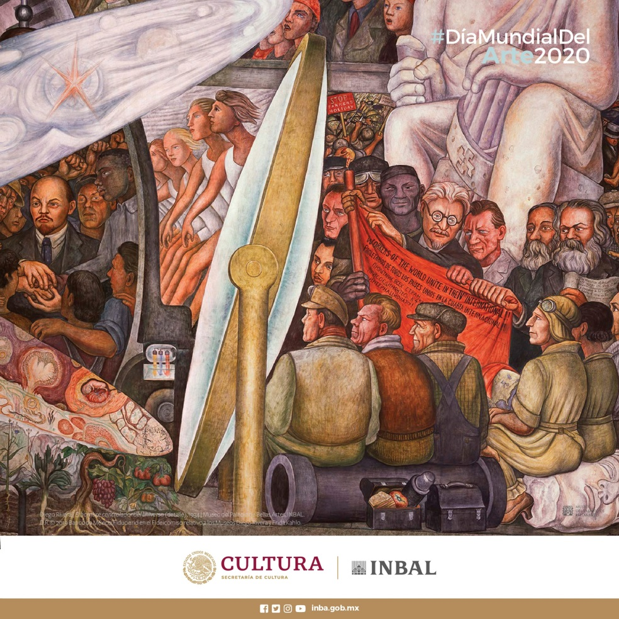
5) Intercambio de valores culturales;
"El Hombre Controlador del Universo"

Slide 14
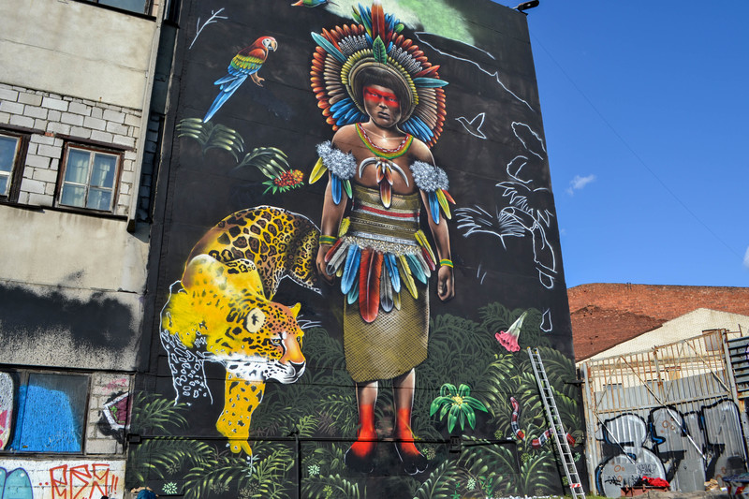
5) Intercambio de valores culturales
"Frida Kahlo"
"Kaapora"

Slide 15
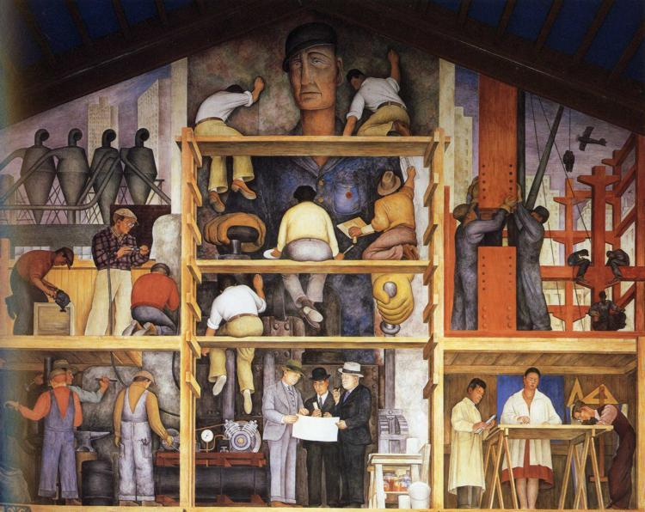
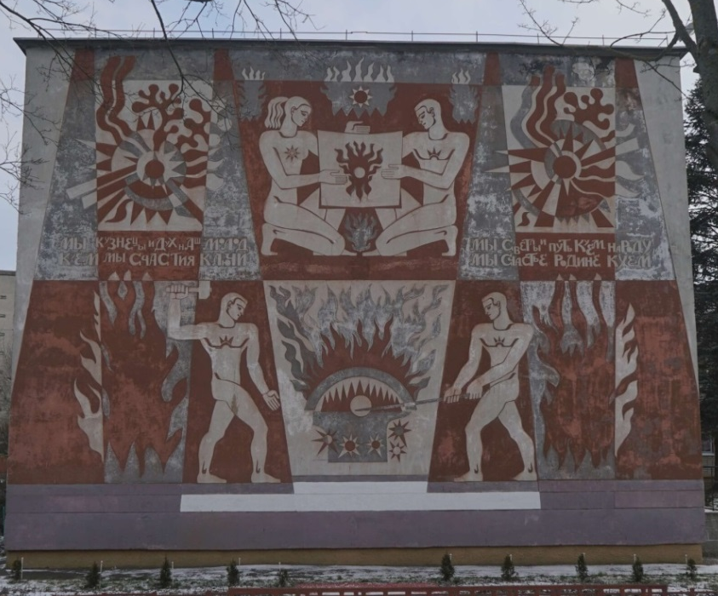
6) La unidad del pueblo en la construcción de un nuevo país y la lucha por un futuro mejor
"Creación de un Fresco"
"Herreros de la Felicidad"

Slide 16
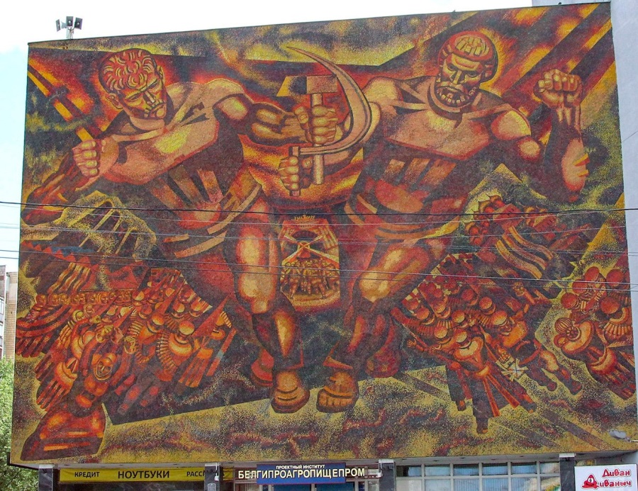
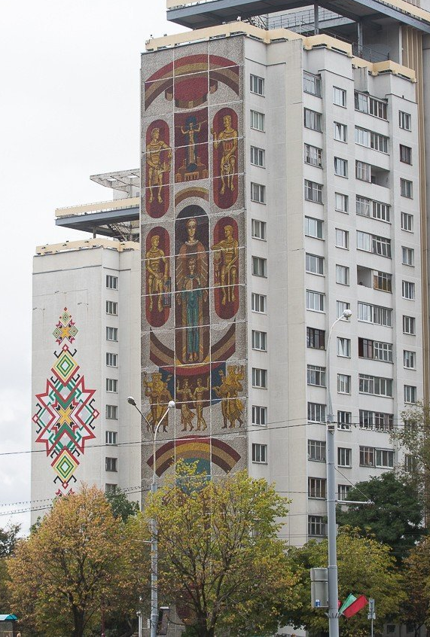
6) La unidad del pueblo en la construcción de un nuevo país y la lucha por un futuro mejor
"Ciudad de la Ciencia"
"Aradores"

Slide 17
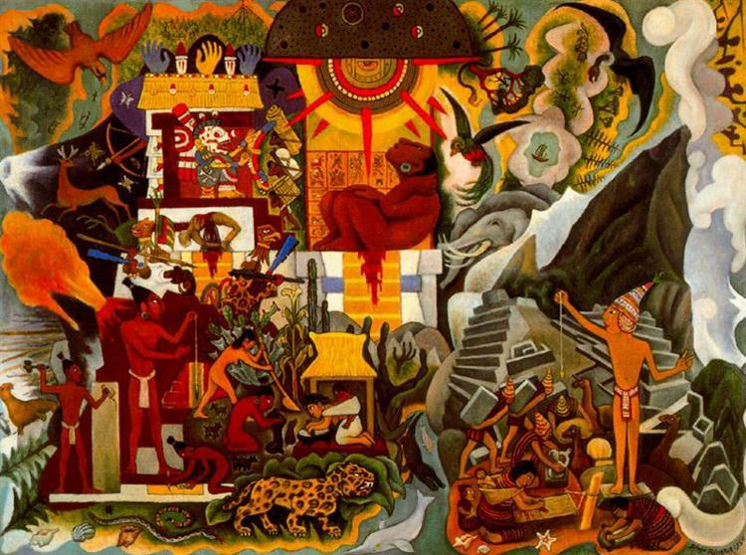
7) Animalismo que enfatiza animales nacionales
"América Prehispánica"

Slide 18
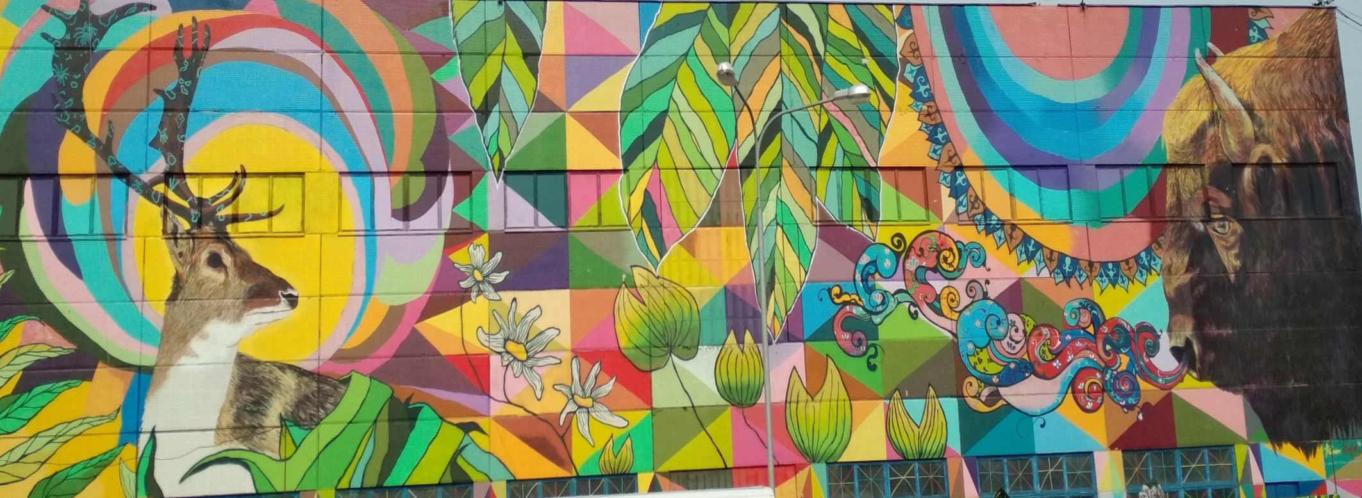
7) Animalismo que enfatiza animales nacionales
"Caleidoscopio de Bielorrusia"

Slide 19
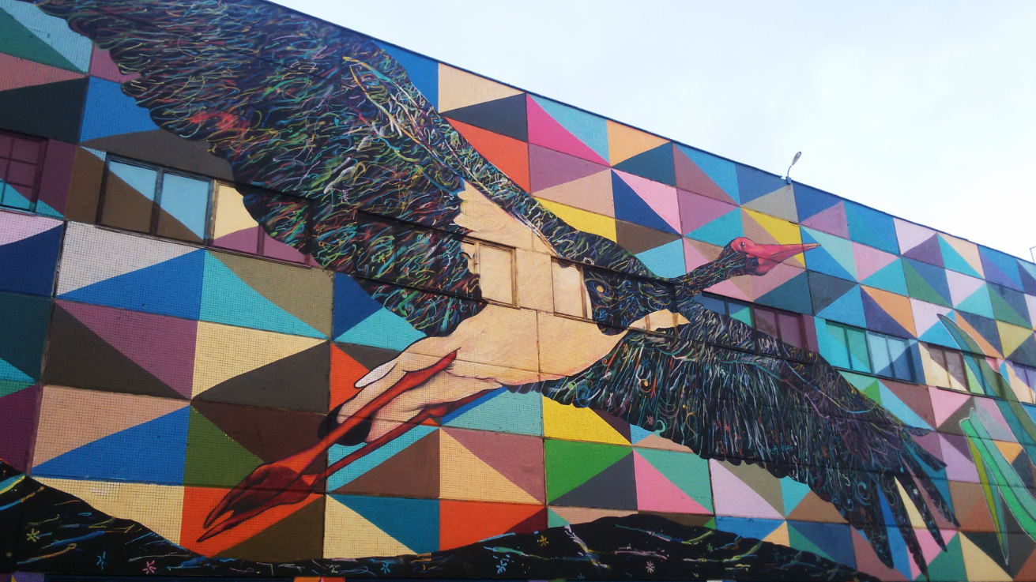
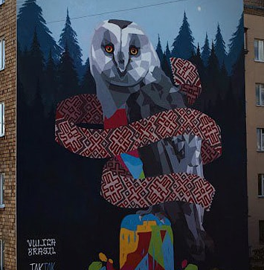
7) Animalismo que enfatiza animales nacionales
"Caleidoscopio de Bielorrusia"
"Lechuza común "

Slide 20
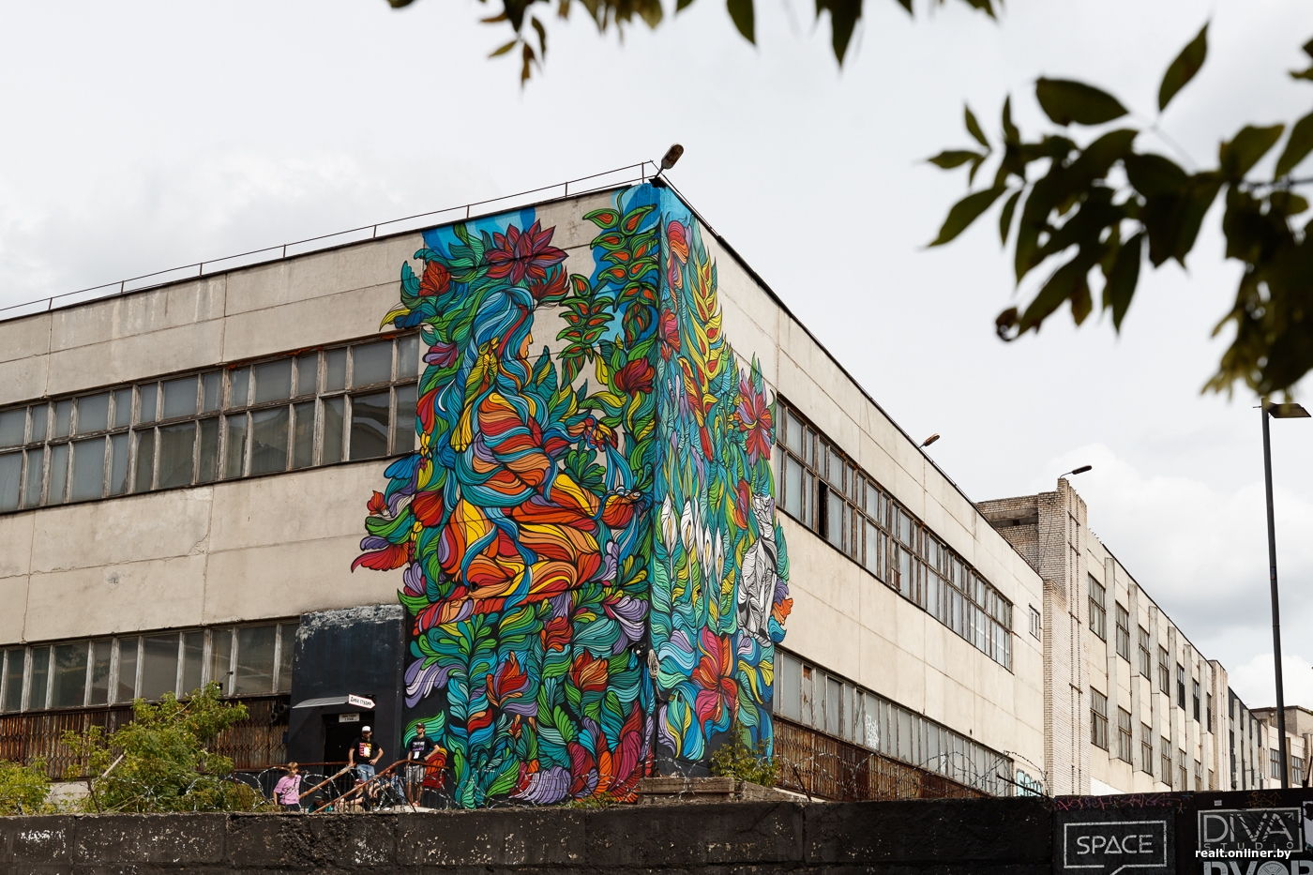
Similitudes ideológicas:
Símbolos patrios reflejados a través de los trajes típicos de las mujeres;
Perpetuación de hechos y personalidades históricos;
Culto a los dioses y al sol, la importancia de los ritos paganos;
Imagen del creador del mundo;
Intercambio de valores culturales;
La unidad del pueblo en la construcción de un nuevo país y la lucha por un futuro mejor;
Animalismo que enfatiza animales nacionales.

Slide 21
La influencia
del artista-sapo en el arte del muralismo bielorruso
Autora: Angelina Bogadevich

